Slide 1
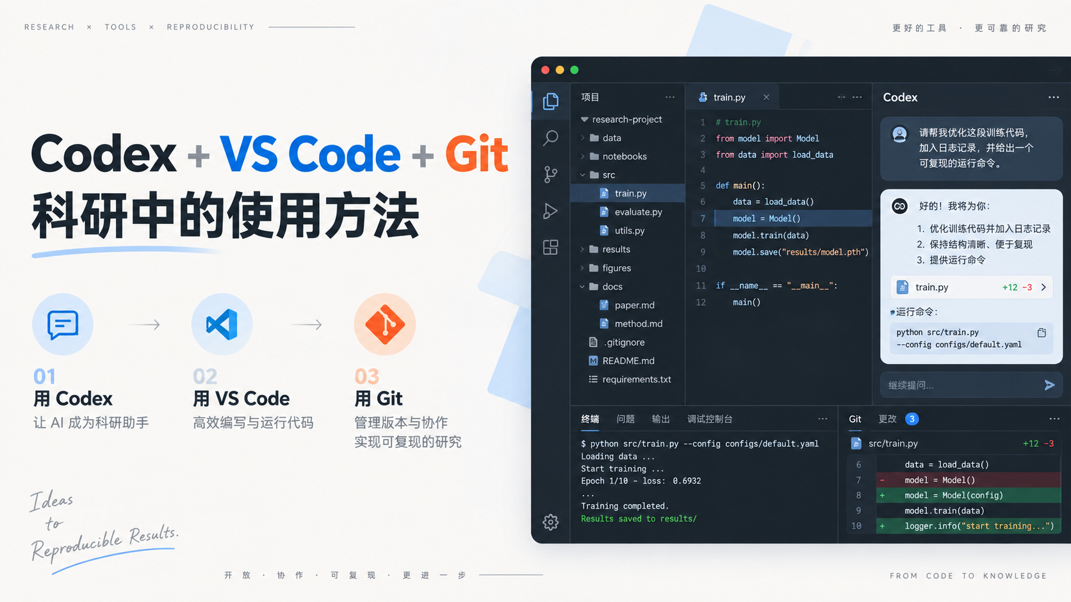
Notes:
这次汇报不把 Codex、VS Code 和 Git 当作三个零散工具，而是把它们串成一条从想法到可复现结果的工作路径。Codex 负责理解任务并执行修改，VS Code 提供观察代码、终端和差异的工作区，Git 负责记录、比较与恢复。我们会先讲 Codex，再讲 Git，最后把两者组合成科研工作流。衡量这套工具链的标准不是代码产生得多快，而是研究结果是否更可靠、更容易复查。

Slide 2
ChatGPT 更像思考伙伴，Codex 更像项目执行者
CODEX
GIT
RESEARCH
不要按“谁更聪明”选择，而要按工作中心与交付物选择。
比较维度
ChatGPT
Codex
工作重心
解释、讨论与内容产出
理解代码库并完成变更
主要上下文
问题、文件与通用知识
仓库、编辑器、终端与 Git
典型交付
答案、方案与文档
代码变更、测试结果与 diff
人的角色
判断内容是否有用
定义目标、审查变更、
批准关键操作
共识：两者能力有重叠，但 Codex 的默认工作对象是“项目中的变化”。
官方资料：OpenAI ChatGPT 与 Codex 能力概览
02
Notes:
比较 ChatGPT 和 Codex，不宜只问谁更聪明，而要看它们默认围绕什么工作。ChatGPT 更偏向解释、讨论和内容产出，常用上下文是问题、文件与通用知识，典型交付是答案、方案或文档。Codex 更偏向理解代码库并完成变更，它会结合仓库、编辑器、终端与 Git，交付可审查的代码变化、测试结果和差异。人的责任也不同：使用 Codex 时，需要更明确地定义目标、检查变更，并批准可能有风险的操作。两者能力有重叠，但 Codex 的默认工作对象是项目中的变化。

Slide 3
Codex 的价值在“闭环执行”，不只在生成代码
CODEX
GIT
RESEARCH
真正可用的输出，是理解上下文后完成修改、验证并说明差异。
ONE TASK · ONE VERIFIABLE LOOP
task / verify
验证失败就返回修改
$ run tests
✓ 18 passed
1
2
3
4
5
6
7
CHANGES
明确目标
读取项目
拆解计划
修改文件
运行检查
审查 diff
汇报结果
范围与标准
文件与规则
步骤与风险
最小变更
测试与脚本
核对范围
证据与后续
M src/model.py
A tests/test_model.py
人的职责贯穿始终
diff ready to review
在入口确认范围，在出口核对风险、证据与完成标准。
关键判断：不是“生成了没有”，而是“是否验证并可解释”。
03
Notes:
Codex 的价值不只是补出一段代码，而是围绕任务完成一个可验证的闭环。它从明确目标开始，读取项目和规则，拆解计划，修改文件，运行测试或检查，再审查差异并汇报结果。如果验证失败，就回到修改环节，而不是把未验证的代码直接交付。右侧的状态窗口强调了最终应看到的证据：测试通过、变更文件清楚，而且差异已经准备好供人审查。人在入口确认范围，在出口核对风险、证据和完成标准。

Slide 4
Codex 项目没有神秘格式：
CODEX
GIT
RESEARCH
关键是上下文清楚、边界明确
research-project / explorer
一个好项目应快速回答四个问题
research-project/
规则是什么？
├─ AGENTS.md
AGENTS.md 写约束，README.md 写入口。
├─ README.md
├─ src/
代码在哪？怎样验证？
├─ tests/
src/ 放实现，tests/ 放可重复检查。
├─ configs/
├─ data/
参数、数据与结果怎么管理？
├─ results/
configs/ data/ results/ 各司其职。
├─ docs/
└─ .gitignore
.gitignore：排除密钥、缓存、大型原始数据和可再生成文件。
目录不是为了“看起来专业”，而是为了让人和 Codex 都能定位规则、执行与验证。
04
Notes:
Codex 项目没有一种神秘或唯一的目录格式，关键是让人和工具都能迅速定位规则、实现与验证。项目根目录里，AGENTS.md 说明执行约束，README.md 提供入口，src 放实现，tests 放可重复检查。configs、data、results 和 docs 分别管理参数、数据约定、输出与方法记录。依赖文件用于锁定环境，.gitignore 则排除密钥、缓存、大型原始数据和可以重新生成的文件。目录结构的目的不是显得专业，而是让规则是什么、代码在哪、怎样运行、如何验证和结果放哪都能被快速回答。

Slide 5
AGENTS.md 规定“怎么做”，Skills 封装“重复怎么做”
CODEX
GIT
RESEARCH
把稳定规则与可复用流程放进项目，减少口头约定和提示词漂移。
AGENTS.md
Skill
持续约束：这个项目怎么做
可复用方法：重复任务怎么做
C
测试命令与完成标准
my-skill/
目录约定与提交规则
Codex 执行
├─ SKILL.md
禁止事项与安全边界
读取规则 · 匹配流程 · 修改与验证
├─ scripts/
必要的领域背景
├─ references/
保持短、稳定、能直接执行。
└─ assets/
实践原则
规则解决“每次都必须遵守什么”，技能解决“这类任务反复怎样完成”。
OpenAI AGENTS.md 文档 · OpenAI Skills 文档
05
Notes:
当项目规则稳定后，不必在每次对话里重新解释。AGENTS.md 适合记录测试命令、目录约定、提交规则、禁止事项和必要的领域背景，它回答的是这个项目始终应该怎么做。Skill 则把边界清楚、会重复出现的多步骤方法封装起来，核心是 SKILL.md，也可以配套脚本、参考资料和资源。Codex 执行任务时，一边遵守项目规则，一边在适用时调用可复用流程。实践上，规则要短而稳定，Skill 要解决明确且重复的工作，而不是把所有知识都堆进去。

Slide 6



在 VS Code 中使用 Codex：安装、给上下文、审查变更
CODEX
GIT
RESEARCH
第一次任务只走一条最短路径：打开项目 → 引用上下文 → 明确完成标准 → 审查 diff。
1
安装并登录
2
打开侧边栏并描述任务
3
引用文件与选区
在扩展市场安装或启用 Codex，
完成账号登录。
把相关文件、选区和报错
检查点：扩展可用，项目已打开
带入提示；最后审查摘要、
目标 + 范围 + 完成标准
diff 与测试结果。
OpenAI Codex IDE 扩展文档 · VS Code 使用参考教程
06
Notes:
第一次在 VS Code 中使用 Codex，可以沿着三步完成。先安装或启用扩展、登录账号，并打开真实项目；然后打开 Codex 侧边栏，用目标、范围和完成标准描述任务；最后引用相关文件、选区或报错，让上下文足够精确。任务完成后，不只看一段摘要，还要检查差异和测试结果。对于真实科研项目，建议在任务前后建立 Git 检查点，这样每一次 AI 修改都有基线、有证据，也能够恢复。

Slide 7
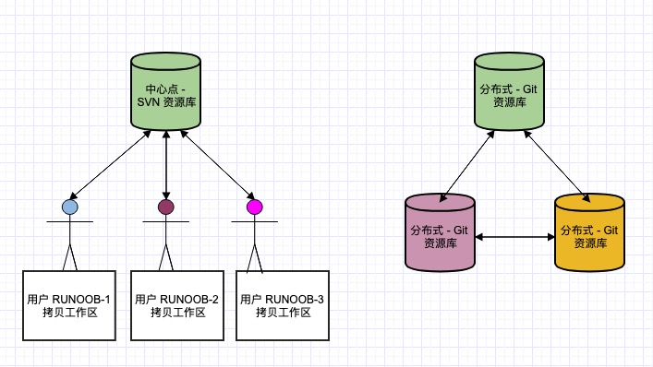
Git 不是“网盘”：它是每个人都拥有完整历史的版本系统
CODEX
GIT
RESEARCH
Git 管理版本与历史；GitHub、GitLab 等平台负责远程托管与协作。
DISTRIBUTED VERSION CONTROL
每个本地仓库，
都拥有完整历史。
Git ≠ GitHub
前者是版本控制工具，后者是远程协作平台。
离线也能提交与查看历史
一次提交保存项目状态快照及其父子关系，
不是随手复制一个新文件夹。
集中式依赖中心节点；分布式 Git 的每个克隆都包含历史。
参考：Git 教程
07
Notes:
Git 是分布式版本控制工具，而 GitHub 或 GitLab 是远程托管与协作平台，两者不能混为一谈。集中式版本控制依赖中心仓库，分布式 Git 的每个完整克隆都带有项目历史，因此即使没有网络，也能在本地提交、查看历史和比较版本。一次提交保存的是某一时刻的项目状态以及与父提交的关系，不是把整个文件夹随手复制一份。这也是 Git 能够可靠比较、分支、合并和恢复的基础。

Slide 8
一次 Git 提交，要经过四个位置
CODEX
GIT
RESEARCH
理解“文件现在在哪里”，命令就不再需要死记。
01
git add
02
git commit
03
git push
04
工作区
暂存区
本地仓库
远程仓库
Working Tree
Staging Area
Local Repository
Remote Repository
正在编辑的文件
本次提交准备
已固化、可恢复的
团队同步与远程
包含的内容
提交历史
git pull
备份协作
观察状态
git status 看位置 · git diff 看差异 · git log 看历史
暂存区的价值：先选择“这次要提交什么”，再固化历史。
08
Notes:
理解 Git 的关键，是知道文件当前位于哪一个位置。工作区是正在编辑的文件，git add 把选中的变化送到暂存区，暂存区决定本次提交包含什么。git commit 再把这批内容固化为本地仓库中的历史，只有 git push 和 git pull 才涉及远程仓库的同步。平时用 git status 看状态，用 git diff 看具体差异，用 git log 看历史。暂存区最重要的价值，是先选择这一次要提交什么，再生成一个清楚的检查点。

Slide 9
日常只需掌握一条安全 Git 循环
CODEX
GIT
RESEARCH
先看状态和差异，再精确暂存；验证通过后提交，最后推送。
git pull
terminal · experiment-fix
1
开始前同步远程更新
修改并测试
$ git status
2
完成一个边界清楚的小任务
modified: configs/baseline.yaml
3
git status / git diff
$ git diff --stat
确认变更范围与内容
2 files changed, 18 insertions(+)
4
git add <files>
$ git add configs/baseline.yaml src/run.m
只暂存当前任务文件
git commit -m "说明原因"
$ git commit -m "Fix baseline seed handling"
5
让历史回答为什么改
[experiment-fix 6f2a1c9] committed
6
git push
一次提交只讲一件事，审查与回退都会更容易。
同步到对应远程分支
风险提示：未理解影响前，不使用会覆盖历史或丢失修改的强制命令。
09
Notes:
日常操作不需要记住大量命令，只要坚持一条安全循环。开始前用 git pull 同步更新，完成一个边界清楚的小修改并测试，然后用 git status 和 git diff 检查范围。接着只用 git add 暂存当前任务相关文件，用提交信息说明为什么改变，最后 git push 到对应远程分支。右侧终端示例显示了一次可解释的小提交：配置和代码变化明确，提交信息也能说明原因。没有理解影响之前，不要使用会覆盖历史或丢失修改的强制命令。

Slide 10
科研使用 Git：版本应回答“这次实验为什么不同”
CODEX
GIT
RESEARCH
把研究假设、代码、配置、验证结果与提交历史连在一起。
ONE QUESTION · SMALL BRANCHES · EXPLAINABLE MERGE
应该追踪
实验 C · config-c
源代码与评估脚本
实验 A · config-a
配置与环境依赖
实验 B · config-b
数据获取说明
图表生成方法
应该忽略或外部管理
main 基线
验证后合并
密钥、缓存与临时文件
大型原始数据
一个提交应同时指向三类证据
可由脚本重建的输出
代码与配置变化 · 环境与数据获取说明 · 指标摘要或结果索引
结果目录保留 README、指标摘要或索引。
分支不是越多越好：一个研究假设或修复，对应一个短而清楚的分支。
10
Notes:
科研项目里的版本历史，应该帮助我们回答这次实验为什么与上一次不同。一个研究假设或修复可以对应一个短分支，在分支中同时修改代码和配置，验证后再合并。提交应能关联代码与配置变化、环境和数据获取说明，以及指标摘要或结果索引。源代码、配置、依赖、评估脚本和图表生成方法适合追踪；密钥、缓存、临时文件、大型原始数据和可重新生成的输出应忽略或交给专门机制管理。结果目录可以保留 README、指标摘要或索引，让提交真正指向实验记录。

Slide 11
Codex 负责执行，Git 负责建立可信检查点
CODEX
GIT
RESEARCH
AI 产生变化之前先有基线；变化之后必须有 diff、验证证据和可恢复提交。
1
人：定义任务与标准
2
Git：建立干净基线
3
Codex：分析、修改、运行检查
目标 · 相关文件 · 验收条件
状态清楚 · 可比较 · 可回退
项目上下文 · 最小变更 · 验证结果
可信变化 = clean baseline + diff + verification evidence + commit
Codex 提高执行效率，Git 把每一步变成可检查、可恢复的事实。
6
记录结果来源
5
Git：提交并推送
4
人：审查 diff、结果与风险
提交号 → 实验记录 → 论文图表
只提交当前任务文件
决定保留、修正或回退
角色分工：人负责目标与判断，Codex 负责执行，Git 负责历史与证据。
11
Notes:
把 Codex 和 Git 结合起来时，人的判断位于流程的入口和出口。首先定义任务、相关文件与验收条件，再确认 Git 基线干净且可恢复。Codex 在这个上下文中分析、修改并运行检查，人随后审查差异、结果与风险，决定保留、修正还是回退。通过后，只提交当前任务文件并推送，最后把提交号写进实验记录、论文图表来源或结果索引。可信变化可以概括为干净基线、清楚差异、验证证据和可恢复提交，Codex 提高执行效率，Git 把变化固化为事实。

Slide 12
三条规则，把 AI 辅助编程变成可复现科研
CODEX
GIT
RESEARCH
每次任务结束，都留下可运行的变化、验证证据和 Git 检查点。
任务要小
TASK DONE?
01
说明目标、范围、相关文件与完成标准。
结束前检查三样东西
✓
可运行的变化
结果要验
02
✓
验证证据
看 diff、跑测试、核对数据与图表；生成不等于正确。
✓
Git 检查点
历史要清
03
立即实践
只提交当前任务文件，说明原因，推送并记录提交号。
选择一个现有科研脚本，
让 Codex 做一个可验证的小改动，
小任务 + 可验证结果 + 清楚历史 = 可复现的日常习惯
再用 Git 完成检查点。
可复现不是最后补文档，而是每次任务结束时留下证据。
12
Notes:
最后只需要记住三条最低实践。第一，任务要小，要说明目标、范围、相关文件和完成标准；第二，结果要验，要看差异、跑测试并核对数据和图表，不能把生成了当成正确了；第三，历史要清，只提交当前任务文件，说明修改原因，推送并记录提交号。每次结束前检查是否留下了可运行的变化、验证证据和 Git 检查点。可以从一个现有科研脚本开始，让 Codex 完成一个可验证的小改动，再用 Git 建立检查点，把这套方法真正用起来。

